Slide 1
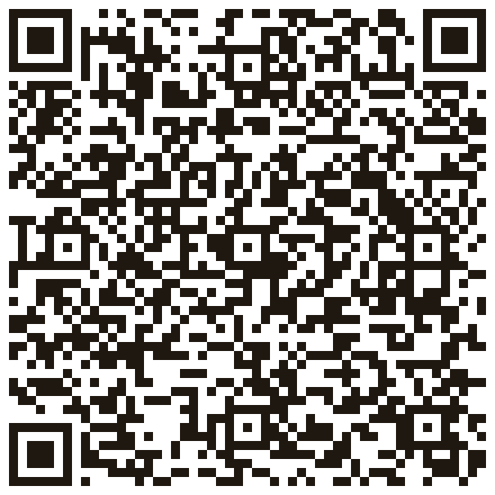
מצגות לשיעור בפיזיקה
כיתה ט׳
9 נושאים, 5 שקפים לכל נושא: פתיחה, הסבר, הדגמה, טעות נפוצה ושאלה למחשבה, וכרטיס יציאה. הנחיות למורה בהערות הדובר של כל שקף.
כל החומרים: ערכת המורה באתר
Notes:
מצגות מוכנות לכל נושא. כל נושא נפתח בשקף כהה, ואחריו הסבר, הדגמה, טעות נפוצה ושאלה למחשבה, וכרטיס יציאה. אפשר לערוך ולהתאים לכיתה. מערכי השיעור, כרטיסי היציאה ובוחן הפתיחה נמצאים בערכת המורה באתר fizix.co.il.

Slide 2
הנושאים במצגת
שקף 28
העתק ותנועה
6
שקף 3
אנרגיית גובה
1
שקף 33
תנועה אנכית
7
שקף 8
אנרגיית תנועה
2
שקף 38
כוח
8
שקף 13
אנרגיה חשמלית
3
שקף 43
תנועה מעגלית
9
שקף 18
אנרגיית חום
4
שקף 23
וקטורים
5
Notes:
תוכן העניינים. בהצגה אפשר לקפוץ לשקף מסוים: מקלידים את מספר השקף ולוחצים Enter.

Slide 3
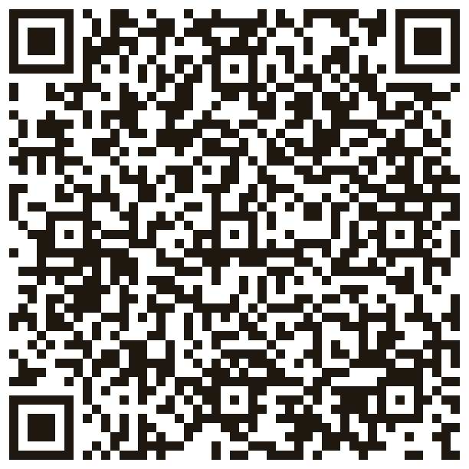

שיעור 1
אנרגיית גובה
המטרות שלנו היום
להבין מהי אנרגיית גובה
לחשב בעזרת אנרגיה = מסה × 10 × גובה
פתיחה: בוחן על הלוח
3 שאלות, 30 שניות לכל שאלה
Notes:
פתיחה, 5 דקות. פתחו את בוחן הפתיחה באתר (fizix.co.il/בוחן-פתיחה-להקרנה, או קוד ה־QR בשקף), בחרו כיתה ט׳ ואת הנושא "אנרגיית גובה". הבוחן נפתח במסך מלא: רווח חושף את התשובה ועובר לשאלה הבאה, Esc יוצא.
מטרות השיעור:
• להבין מהי אנרגיית גובה
• לחשב בעזרת אנרגיה = מסה × 10 × גובה

Slide 4
אנרגיית גובה: מה חשוב לדעת
גוף שנמצא בגובה יכול לעשות עבודה כשהוא נופל.
1
אנרגיית הגובה גדלה ביחס ישר למסה ולגובה.
2
מודדים את הגובה מנקודת ייחוס שבוחרים, בדרך כלל הרצפה.
3
Notes:
הסבר, 15 דקות. כדאי להציג כל נקודה ולעצור לשאלה קצרה לכיתה לפני שעוברים לבאה.
1. גוף שנמצא בגובה יכול לעשות עבודה כשהוא נופל.
2. אנרגיית הגובה גדלה ביחס ישר למסה ולגובה.
3. מודדים את הגובה מנקודת ייחוס שבוחרים, בדרך כלל הרצפה.

Slide 5

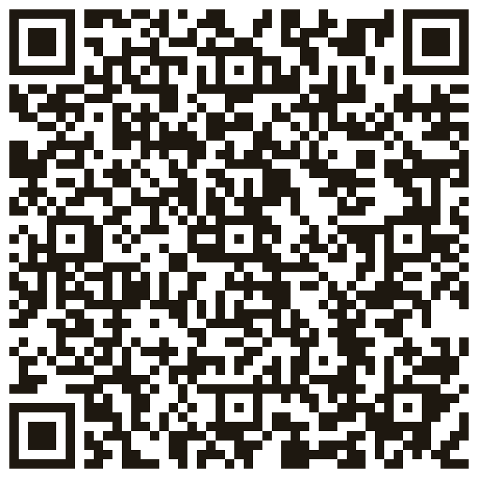
הדגמה בכיתה
מפילים כדור מגובה 20 ס״מ ומגובה 80 ס״מ על פלסטלינה, ומשווים את השקע.
סימולציה באתר
זריקה
אפשר להקרין במקום ההדגמה או אחריה
לפני שמתחילים: נחשו מה נגלה, וכתבו את הניחוש במחברת. אחרי ההדגמה בודקים מי צדק
Notes:
הדגמה, 10 דקות. לפני ההדגמה כדאי לבקש מהתלמידים לנחש מה יקרה, ורק אז להראות.
מפילים כדור מגובה 20 ס״מ ומגובה 80 ס״מ על פלסטלינה, ומשווים את השקע.
סימולציה באתר: זריקה (fizix.co.il/סימולציית-זריקה).
אחרי ההדגמה: 10 דקות תרגול מהחוברת של כיתה ט׳ (חוברות להורדה באתר).

Slide 6


רגע, לא להתבלבל
שאלה למחשבה
הטעות הנפוצה
למה בונים סכרים גבוהים ככל האפשר?
מציבים גובה בס״מ במקום במטר.
Notes:
הטעות הנפוצה: מציבים גובה בס״מ במקום במטר.
כדאי לשאול את הכיתה מי חשב כך, ולהראות בדוגמה למה זה לא נכון.
שאלה למחשבה: למה בונים סכרים גבוהים ככל האפשר?
מתאימה לתלמידים שסיימו מוקדם, או לדיון קצר בסוף התרגול.

Slide 7

לפני שיוצאים: 3 שאלות
מה אנרגיית הגובה של גוף של 2 ק״ג בגובה 5 מטר?
1
מכפילים את הגובה. פי כמה גדלה אנרגיית הגובה?
2
לספר בגובה 1.5 מטר יש אנרגיית גובה של 30 ג׳אול. מה המסה שלו?
3
כרטיס יציאה להדפסה, עם אותן שאלות, בערכת המורה באתר
Notes:
סיכום, 5 דקות. התלמידים עונים לבד במחברת או על כרטיס היציאה המודפס.
תשובות:
1. 100 ג׳אול
2. פי 2
3. 2 ק״ג

Slide 8
שיעור 2
אנרגיית תנועה
המטרות שלנו היום
להבין מהי אנרגיית תנועה
לחשב בעזרת אנרגיה = ½ × מסה × מהירות בריבוע
פתיחה: בוחן על הלוח
3 שאלות, 30 שניות לכל שאלה
Notes:
פתיחה, 5 דקות. פתחו את בוחן הפתיחה באתר (fizix.co.il/בוחן-פתיחה-להקרנה, או קוד ה־QR בשקף), בחרו כיתה ט׳ ואת הנושא "אנרגיית תנועה". הבוחן נפתח במסך מלא: רווח חושף את התשובה ועובר לשאלה הבאה, Esc יוצא.
מטרות השיעור:
• להבין מהי אנרגיית תנועה
• לחשב בעזרת אנרגיה = ½ × מסה × מהירות בריבוע

Slide 9
אנרגיית תנועה: מה חשוב לדעת
לכל גוף נע יש אנרגיית תנועה.
1
המהירות בריבוע: מהירות כפולה נותנת אנרגיה פי 4.
2
בנפילה, אנרגיית הגובה הופכת לאנרגיית תנועה.
3
Notes:
הסבר, 15 דקות. כדאי להציג כל נקודה ולעצור לשאלה קצרה לכיתה לפני שעוברים לבאה.
1. לכל גוף נע יש אנרגיית תנועה.
2. המהירות בריבוע: מהירות כפולה נותנת אנרגיה פי 4.
3. בנפילה, אנרגיית הגובה הופכת לאנרגיית תנועה.

Slide 10
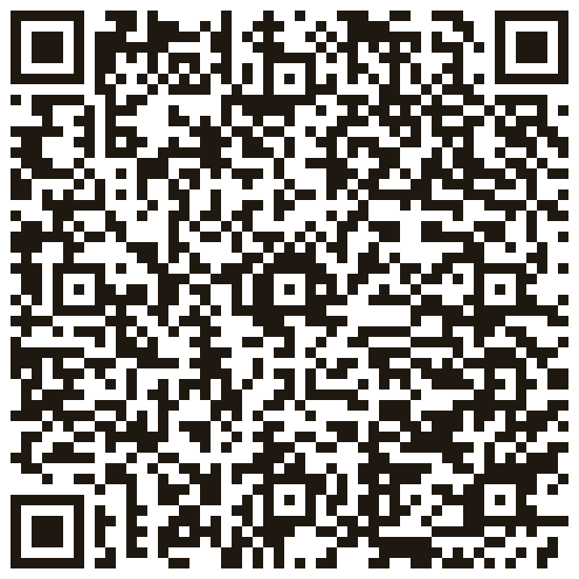
הדגמה בכיתה
מגלגלים כדור במורד מדרון מגבהים שונים, ובודקים כמה רחוק הוא מזיז קופסה.
סימולציה באתר
התנגשויות
אפשר להקרין במקום ההדגמה או אחריה
לפני שמתחילים: נחשו מה נגלה, וכתבו את הניחוש במחברת. אחרי ההדגמה בודקים מי צדק
Notes:
הדגמה, 10 דקות. לפני ההדגמה כדאי לבקש מהתלמידים לנחש מה יקרה, ורק אז להראות.
מגלגלים כדור במורד מדרון מגבהים שונים, ובודקים כמה רחוק הוא מזיז קופסה.
סימולציה באתר: התנגשויות (fizix.co.il/סימולציית-התנגשויות).
אחרי ההדגמה: 10 דקות תרגול מהחוברת של כיתה ט׳ (חוברות להורדה באתר).

Slide 11
רגע, לא להתבלבל
שאלה למחשבה
הטעות הנפוצה
למה מרחק הבלימה גדל פי 4 כשנוסעים במהירות כפולה?
שוכחים את הריבוע ואת החצי.
Notes:
הטעות הנפוצה: שוכחים את הריבוע ואת החצי.
כדאי לשאול את הכיתה מי חשב כך, ולהראות בדוגמה למה זה לא נכון.
שאלה למחשבה: למה מרחק הבלימה גדל פי 4 כשנוסעים במהירות כפולה?
מתאימה לתלמידים שסיימו מוקדם, או לדיון קצר בסוף התרגול.

Slide 12
לפני שיוצאים: 3 שאלות
כדור של 0.5 ק״ג נע ב־4 מטר לשנייה. מה אנרגיית התנועה שלו?
1
מכפילים את המהירות. פי כמה גדלה אנרגיית התנועה?
2
לגוף של 2 ק״ג יש אנרגיית תנועה של 100 ג׳אול. מה המהירות שלו?
3
כרטיס יציאה להדפסה, עם אותן שאלות, בערכת המורה באתר
Notes:
סיכום, 5 דקות. התלמידים עונים לבד במחברת או על כרטיס היציאה המודפס.
תשובות:
1. 4 ג׳אול
2. פי 4
3. 10 מטר לשנייה

Slide 13
שיעור 3
אנרגיה חשמלית
המטרות שלנו היום
להבין הספק ואנרגיה חשמלית
לחשב צריכה בקוט״ש
פתיחה: בוחן על הלוח
3 שאלות, 30 שניות לכל שאלה
Notes:
פתיחה, 5 דקות. פתחו את בוחן הפתיחה באתר (fizix.co.il/בוחן-פתיחה-להקרנה, או קוד ה־QR בשקף), בחרו כיתה ט׳ ואת הנושא "אנרגיה חשמלית". הבוחן נפתח במסך מלא: רווח חושף את התשובה ועובר לשאלה הבאה, Esc יוצא.
מטרות השיעור:
• להבין הספק ואנרגיה חשמלית
• לחשב צריכה בקוט״ש

Slide 14
אנרגיה חשמלית: מה חשוב לדעת
הספק = מתח × זרם, ונמדד בוואט.
1
אנרגיה = הספק × זמן. בחשבון החשמל: קילוואט × שעות = קוט״ש.
2
מכשירים ממירים אנרגיה חשמלית לאנרגיות אחרות: אור, חום, תנועה.
3
Notes:
הסבר, 15 דקות. כדאי להציג כל נקודה ולעצור לשאלה קצרה לכיתה לפני שעוברים לבאה.
1. הספק = מתח × זרם, ונמדד בוואט.
2. אנרגיה = הספק × זמן. בחשבון החשמל: קילוואט × שעות = קוט״ש.
3. מכשירים ממירים אנרגיה חשמלית לאנרגיות אחרות: אור, חום, תנועה.

Slide 15
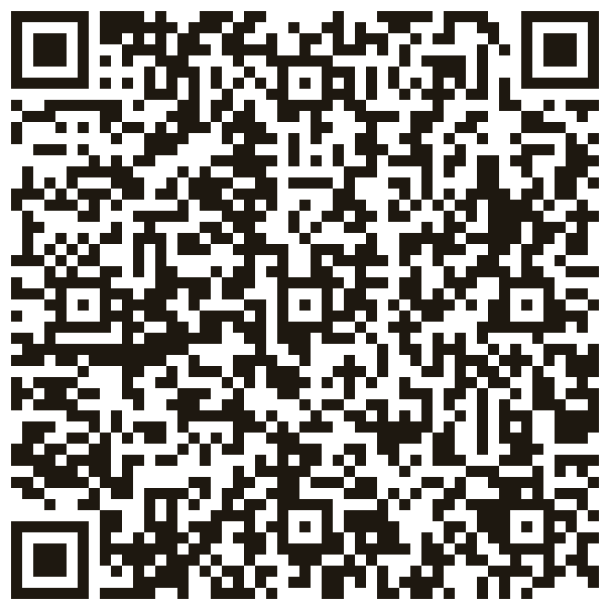
הדגמה בכיתה
קוראים את מדבקת ההספק על מכשירים בכיתה ומחשבים כמה עולה להפעיל אותם שעה.
סימולציה באתר
מעגל חשמלי עם נורות
אפשר להקרין במקום ההדגמה או אחריה
לפני שמתחילים: נחשו מה נגלה, וכתבו את הניחוש במחברת. אחרי ההדגמה בודקים מי צדק
Notes:
הדגמה, 10 דקות. לפני ההדגמה כדאי לבקש מהתלמידים לנחש מה יקרה, ורק אז להראות.
קוראים את מדבקת ההספק על מכשירים בכיתה ומחשבים כמה עולה להפעיל אותם שעה.
סימולציה באתר: מעגל חשמלי עם נורות (fizix.co.il/סימולציית-מעגל-חשמלי).
אחרי ההדגמה: 10 דקות תרגול מהחוברת של כיתה ט׳ (חוברות להורדה באתר).

Slide 16
רגע, לא להתבלבל
שאלה למחשבה
הטעות הנפוצה
מה חסכוני יותר: נורה של 60 ואט או נורת לד של 9 ואט, אם שתיהן נותנות אותו אור?
מכפילים ואט בשעות ושוכחים לחלק ב־1,000 כדי לקבל קוט״ש.
Notes:
הטעות הנפוצה: מכפילים ואט בשעות ושוכחים לחלק ב־1,000 כדי לקבל קוט״ש.
כדאי לשאול את הכיתה מי חשב כך, ולהראות בדוגמה למה זה לא נכון.
שאלה למחשבה: מה חסכוני יותר: נורה של 60 ואט או נורת לד של 9 ואט, אם שתיהן נותנות אותו אור?
מתאימה לתלמידים שסיימו מוקדם, או לדיון קצר בסוף התרגול.

Slide 17
לפני שיוצאים: 3 שאלות
מכשיר בהספק 2,000 ואט פועל 3 שעות. כמה קוט״ש הוא צרך?
1
מנורה מחוברת למתח של 230 וולט, ועובר בה זרם של 0.5 אמפר. מה ההספק?
2
איזו המרת אנרגיה קורית במנורה?
3
כרטיס יציאה להדפסה, עם אותן שאלות, בערכת המורה באתר
Notes:
סיכום, 5 דקות. התלמידים עונים לבד במחברת או על כרטיס היציאה המודפס.
תשובות:
1. 6 קוט״ש
2. 115 ואט
3. מאנרגיה חשמלית לאור ולחום

Slide 18
שיעור 4
אנרגיית חום
המטרות שלנו היום
להבין חום סגולי
לחשב חום = מסה × חום סגולי × שינוי טמפרטורה
פתיחה: בוחן על הלוח
3 שאלות, 30 שניות לכל שאלה
Notes:
פתיחה, 5 דקות. פתחו את בוחן הפתיחה באתר (fizix.co.il/בוחן-פתיחה-להקרנה, או קוד ה־QR בשקף), בחרו כיתה ט׳ ואת הנושא "אנרגיית חום". הבוחן נפתח במסך מלא: רווח חושף את התשובה ועובר לשאלה הבאה, Esc יוצא.
מטרות השיעור:
• להבין חום סגולי
• לחשב חום = מסה × חום סגולי × שינוי טמפרטורה

Slide 19
אנרגיית חום: מה חשוב לדעת
חום סגולי אומר כמה ג׳אול צריך כדי לחמם ק״ג אחד במעלה אחת.
1
למים חום סגולי גבוה מאוד: 4,200 ג׳אול לק״ג למעלה.
2
חומר עם חום סגולי קטן מתחמם ומתקרר מהר.
3
Notes:
הסבר, 15 דקות. כדאי להציג כל נקודה ולעצור לשאלה קצרה לכיתה לפני שעוברים לבאה.
1. חום סגולי אומר כמה ג׳אול צריך כדי לחמם ק״ג אחד במעלה אחת.
2. למים חום סגולי גבוה מאוד: 4,200 ג׳אול לק״ג למעלה.
3. חומר עם חום סגולי קטן מתחמם ומתקרר מהר.

Slide 20
הדגמה בכיתה
מחממים מסות שוות (למשל 100 גרם) של מים ושל שמן על אותה פלטה חשמלית, עד כ־60 מעלות בלבד, ומודדים טמפרטורה כל דקה.
לפני שמתחילים: נחשו מה נגלה, וכתבו את הניחוש במחברת. אחרי ההדגמה בודקים מי צדק
Notes:
הדגמה, 10 דקות. לפני ההדגמה כדאי לבקש מהתלמידים לנחש מה יקרה, ורק אז להראות.
מחממים מסות שוות (למשל 100 גרם) של מים ושל שמן על אותה פלטה חשמלית, עד כ־60 מעלות בלבד, ומודדים טמפרטורה כל דקה.
אחרי ההדגמה: 10 דקות תרגול מהחוברת של כיתה ט׳ (חוברות להורדה באתר).

Slide 21
רגע, לא להתבלבל
שאלה למחשבה
הטעות הנפוצה
למה בקיץ החול בחוף חם מאוד, והמים נשארים נעימים?
מציבים את הטמפרטורה הסופית במקום את השינוי בטמפרטורה.
Notes:
הטעות הנפוצה: מציבים את הטמפרטורה הסופית במקום את השינוי בטמפרטורה.
כדאי לשאול את הכיתה מי חשב כך, ולהראות בדוגמה למה זה לא נכון.
שאלה למחשבה: למה בקיץ החול בחוף חם מאוד, והמים נשארים נעימים?
מתאימה לתלמידים שסיימו מוקדם, או לדיון קצר בסוף התרגול.

Slide 22
לפני שיוצאים: 3 שאלות
כמה חום צריך כדי לחמם 2 ק״ג מים ב־10 מעלות? (חום סגולי של מים: 4,200 ג׳אול לק״ג למעלה)
1
למה משתמשים במים כדי לקרר מנוע?
2
מחממים ק״ג מים וק״ג ברזל באותה כמות חום. מה יתחמם יותר?
3
כרטיס יציאה להדפסה, עם אותן שאלות, בערכת המורה באתר
Notes:
סיכום, 5 דקות. התלמידים עונים לבד במחברת או על כרטיס היציאה המודפס.
תשובות:
1. 84,000 ג׳אול
2. למים חום סגולי גבוה, ולכן הם סופגים הרבה חום
3. הברזל, כי החום הסגולי שלו קטן

Slide 23
שיעור 5
וקטורים
המטרות שלנו היום
להבחין בין גודל סקלרי לווקטורי
לחבר וקטורים באותו כיוון, בכיוונים הפוכים ובניצב
פתיחה: בוחן על הלוח
3 שאלות, 30 שניות לכל שאלה
Notes:
פתיחה, 5 דקות. פתחו את בוחן הפתיחה באתר (fizix.co.il/בוחן-פתיחה-להקרנה, או קוד ה־QR בשקף), בחרו כיתה ט׳ ואת הנושא "וקטורים". הבוחן נפתח במסך מלא: רווח חושף את התשובה ועובר לשאלה הבאה, Esc יוצא.
מטרות השיעור:
• להבחין בין גודל סקלרי לווקטורי
• לחבר וקטורים באותו כיוון, בכיוונים הפוכים ובניצב

Slide 24
וקטורים: מה חשוב לדעת
לגודל וקטורי יש גודל וכיוון: כוח, מהירות, העתק.
1
באותו כיוון מחברים, בכיוונים הפוכים מחסרים.
2
בניצב משתמשים בפיתגורס: 3 ו־4 נותנים 5.
3
Notes:
הסבר, 15 דקות. כדאי להציג כל נקודה ולעצור לשאלה קצרה לכיתה לפני שעוברים לבאה.
1. לגודל וקטורי יש גודל וכיוון: כוח, מהירות, העתק.
2. באותו כיוון מחברים, בכיוונים הפוכים מחסרים.
3. בניצב משתמשים בפיתגורס: 3 ו־4 נותנים 5.

Slide 25
הדגמה בכיתה
שלושה דינמומטרים קשורים לטבעת אחת: שניים מושכים בניצב ב־3 ו־4 ניוטון, והשלישי, שמאזן אותם, מראה 5 ניוטון.
לפני שמתחילים: נחשו מה נגלה, וכתבו את הניחוש במחברת. אחרי ההדגמה בודקים מי צדק
Notes:
הדגמה, 10 דקות. לפני ההדגמה כדאי לבקש מהתלמידים לנחש מה יקרה, ורק אז להראות.
שלושה דינמומטרים קשורים לטבעת אחת: שניים מושכים בניצב ב־3 ו־4 ניוטון, והשלישי, שמאזן אותם, מראה 5 ניוטון.
אחרי ההדגמה: 10 דקות תרגול מהחוברת של כיתה ט׳ (חוברות להורדה באתר).

Slide 26
רגע, לא להתבלבל
שאלה למחשבה
הטעות הנפוצה
סירה שטה צפונה ב־4 מטר לשנייה, וזרם הנהר דוחף אותה מזרחה ב־3 מטר לשנייה. מה המהירות שלה ביחס לגדה, ולאן היא נעה?
מחברים וקטורים ניצבים כמו מספרים: 3 + 4 = 7.
Notes:
הטעות הנפוצה: מחברים וקטורים ניצבים כמו מספרים: 3 + 4 = 7.
כדאי לשאול את הכיתה מי חשב כך, ולהראות בדוגמה למה זה לא נכון.
שאלה למחשבה: סירה שטה צפונה ב־4 מטר לשנייה, וזרם הנהר דוחף אותה מזרחה ב־3 מטר לשנייה. מה המהירות שלה ביחס לגדה, ולאן היא נעה?
מתאימה לתלמידים שסיימו מוקדם, או לדיון קצר בסוף התרגול.

Slide 27
לפני שיוצאים: 3 שאלות
מה ההבדל בין גודל סקלרי לגודל וקטורי?
1
כוחות של 3 ו־4 ניוטון פועלים באותו כיוון. מה הכוח השקול?
2
אותם כוחות פועלים בכיוונים מאונכים. מה הכוח השקול?
3
כרטיס יציאה להדפסה, עם אותן שאלות, בערכת המורה באתר
Notes:
סיכום, 5 דקות. התלמידים עונים לבד במחברת או על כרטיס היציאה המודפס.
תשובות:
1. לגודל וקטורי יש גם כיוון
2. 7 ניוטון
3. 5 ניוטון

Slide 28
שיעור 6
העתק ותנועה
המטרות שלנו היום
להבחין בין דרך להעתק
לחשב מהירות ותאוצה
פתיחה: בוחן על הלוח
3 שאלות, 30 שניות לכל שאלה
Notes:
פתיחה, 5 דקות. פתחו את בוחן הפתיחה באתר (fizix.co.il/בוחן-פתיחה-להקרנה, או קוד ה־QR בשקף), בחרו כיתה ט׳ ואת הנושא "העתק ותנועה". הבוחן נפתח במסך מלא: רווח חושף את התשובה ועובר לשאלה הבאה, Esc יוצא.
מטרות השיעור:
• להבחין בין דרך להעתק
• לחשב מהירות ותאוצה

Slide 29
העתק ותנועה: מה חשוב לדעת
דרך היא כל המסלול. העתק הוא השינוי במקום, מנקודת ההתחלה לנקודת הסוף.
1
תאוצה = שינוי מהירות ÷ זמן.
2
במהירות קבועה: דרך = מהירות × זמן.
3
Notes:
הסבר, 15 דקות. כדאי להציג כל נקודה ולעצור לשאלה קצרה לכיתה לפני שעוברים לבאה.
1. דרך היא כל המסלול. העתק הוא השינוי במקום, מנקודת ההתחלה לנקודת הסוף.
2. תאוצה = שינוי מהירות ÷ זמן.
3. במהירות קבועה: דרך = מהירות × זמן.

Slide 30
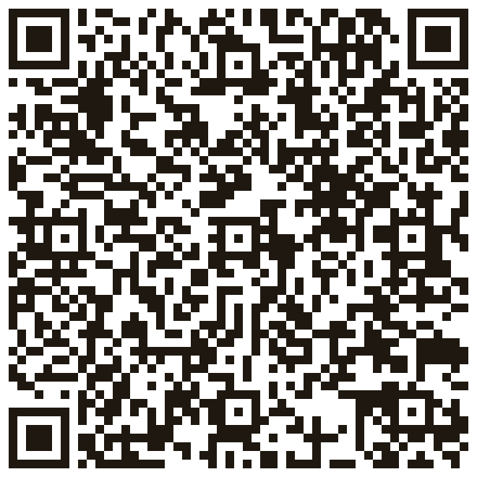
הדגמה בכיתה
תלמיד הולך במסלול בכיתה וחוזר למקומו. הכיתה מחשבת דרך והעתק.
סימולציה באתר
גרפים של תנועה
אפשר להקרין במקום ההדגמה או אחריה
לפני שמתחילים: נחשו מה נגלה, וכתבו את הניחוש במחברת. אחרי ההדגמה בודקים מי צדק
Notes:
הדגמה, 10 דקות. לפני ההדגמה כדאי לבקש מהתלמידים לנחש מה יקרה, ורק אז להראות.
תלמיד הולך במסלול בכיתה וחוזר למקומו. הכיתה מחשבת דרך והעתק.
סימולציה באתר: גרפים של תנועה (fizix.co.il/גרפים-של-תנועה-אינטראקטיבי).
אחרי ההדגמה: 10 דקות תרגול מהחוברת של כיתה ט׳ (חוברות להורדה באתר).

Slide 31
רגע, לא להתבלבל
שאלה למחשבה
הטעות הנפוצה
רץ סיים הקפה של 400 מטר במסלול. מה ההעתק שלו?
חושבים שהעתק ודרך הם תמיד אותו דבר.
Notes:
הטעות הנפוצה: חושבים שהעתק ודרך הם תמיד אותו דבר.
כדאי לשאול את הכיתה מי חשב כך, ולהראות בדוגמה למה זה לא נכון.
שאלה למחשבה: רץ סיים הקפה של 400 מטר במסלול. מה ההעתק שלו?
מתאימה לתלמידים שסיימו מוקדם, או לדיון קצר בסוף התרגול.

Slide 32
לפני שיוצאים: 3 שאלות
ילד הלך 3 מטר מזרחה ו־3 מטר בחזרה מערבה. מה הדרך ומה ההעתק?
1
מכונית האיצה מעמידה ל־20 מטר לשנייה ב־5 שניות. מה התאוצה?
2
גוף נע במהירות קבועה של 10 מטר לשנייה במשך 6 שניות. כמה מטר הוא עבר?
3
כרטיס יציאה להדפסה, עם אותן שאלות, בערכת המורה באתר
Notes:
סיכום, 5 דקות. התלמידים עונים לבד במחברת או על כרטיס היציאה המודפס.
תשובות:
1. דרך: 6 מטר. העתק: 0
2. 4 מטר לשנייה בריבוע
3. 60 מטר

Slide 33
שיעור 7
תנועה אנכית
המטרות שלנו היום
לתאר נפילה חופשית וזריקה כלפי מעלה
לחשב מהירות וגובה בעזרת g = 10
פתיחה: בוחן על הלוח
3 שאלות, 30 שניות לכל שאלה
Notes:
פתיחה, 5 דקות. פתחו את בוחן הפתיחה באתר (fizix.co.il/בוחן-פתיחה-להקרנה, או קוד ה־QR בשקף), בחרו כיתה ט׳ ואת הנושא "תנועה אנכית". הבוחן נפתח במסך מלא: רווח חושף את התשובה ועובר לשאלה הבאה, Esc יוצא.
מטרות השיעור:
• לתאר נפילה חופשית וזריקה כלפי מעלה
• לחשב מהירות וגובה בעזרת g = 10

Slide 34
תנועה אנכית: מה חשוב לדעת
בלי התנגדות אוויר, כל הגופים נופלים באותה תאוצה: 10 מטר לשנייה בריבוע.
1
בכל שנייה המהירות משתנה ב־10 מטר לשנייה.
2
בנקודה הגבוהה המהירות אפס, אבל התאוצה עדיין 10 כלפי מטה.
3
Notes:
הסבר, 15 דקות. כדאי להציג כל נקודה ולעצור לשאלה קצרה לכיתה לפני שעוברים לבאה.
1. בלי התנגדות אוויר, כל הגופים נופלים באותה תאוצה: 10 מטר לשנייה בריבוע.
2. בכל שנייה המהירות משתנה ב־10 מטר לשנייה.
3. בנקודה הגבוהה המהירות אפס, אבל התאוצה עדיין 10 כלפי מטה.

Slide 35
הדגמה בכיתה
מפילים בו־זמנית דף מקומט ודף שטוח, ואחר כך ספר ודף שמונח עליו.
סימולציה באתר
זריקה
אפשר להקרין במקום ההדגמה או אחריה
לפני שמתחילים: נחשו מה נגלה, וכתבו את הניחוש במחברת. אחרי ההדגמה בודקים מי צדק
Notes:
הדגמה, 10 דקות. לפני ההדגמה כדאי לבקש מהתלמידים לנחש מה יקרה, ורק אז להראות.
מפילים בו־זמנית דף מקומט ודף שטוח, ואחר כך ספר ודף שמונח עליו.
סימולציה באתר: זריקה (fizix.co.il/סימולציית-זריקה).
אחרי ההדגמה: 10 דקות תרגול מהחוברת של כיתה ט׳ (חוברות להורדה באתר).

Slide 36
רגע, לא להתבלבל
שאלה למחשבה
הטעות הנפוצה
אם מפילים כדור מגג ובאותו רגע זורקים כדור אחר אופקית, מי נוחת ראשון?
חושבים שבנקודה הגבוהה גם התאוצה אפס.
Notes:
הטעות הנפוצה: חושבים שבנקודה הגבוהה גם התאוצה אפס.
כדאי לשאול את הכיתה מי חשב כך, ולהראות בדוגמה למה זה לא נכון.
שאלה למחשבה: אם מפילים כדור מגג ובאותו רגע זורקים כדור אחר אופקית, מי נוחת ראשון?
מתאימה לתלמידים שסיימו מוקדם, או לדיון קצר בסוף התרגול.

Slide 37
לפני שיוצאים: 3 שאלות
אבן נופלת ממנוחה. מה המהירות שלה אחרי 2 שניות?
1
כמה מטר האבן נפלה ב־2 השניות האלה?
2
כדור נזרק למעלה ב־15 מטר לשנייה. אחרי כמה זמן הוא מגיע לנקודה הגבוהה ביותר?
3
כרטיס יציאה להדפסה, עם אותן שאלות, בערכת המורה באתר
Notes:
סיכום, 5 דקות. התלמידים עונים לבד במחברת או על כרטיס היציאה המודפס.
תשובות:
1. 20 מטר לשנייה
2. 20 מטר
3. 1.5 שניות

Slide 38
שיעור 8
כוח
המטרות שלנו היום
לחשב כוח שקול
להבין מתי גוף בשיווי משקל
פתיחה: בוחן על הלוח
3 שאלות, 30 שניות לכל שאלה
Notes:
פתיחה, 5 דקות. פתחו את בוחן הפתיחה באתר (fizix.co.il/בוחן-פתיחה-להקרנה, או קוד ה־QR בשקף), בחרו כיתה ט׳ ואת הנושא "כוח". הבוחן נפתח במסך מלא: רווח חושף את התשובה ועובר לשאלה הבאה, Esc יוצא.
מטרות השיעור:
• לחשב כוח שקול
• להבין מתי גוף בשיווי משקל

Slide 39
כוח: מה חשוב לדעת
כוח שקול הוא הסכום הווקטורי של כל הכוחות.
1
כוח שקול אפס: הגוף עומד או נע במהירות קבועה.
2
על גוף שמונח על משטח אופקי פועלים משקל וכוח נורמלי, שמבטלים זה את זה. שימו לב: הם לא זוג כוחות של אינטראקציה, כי שניהם פועלים על אותו גוף.
3
Notes:
הסבר, 15 דקות. כדאי להציג כל נקודה ולעצור לשאלה קצרה לכיתה לפני שעוברים לבאה.
1. כוח שקול הוא הסכום הווקטורי של כל הכוחות.
2. כוח שקול אפס: הגוף עומד או נע במהירות קבועה.
3. על גוף שמונח על משטח אופקי פועלים משקל וכוח נורמלי, שמבטלים זה את זה. שימו לב: הם לא זוג כוחות של אינטראקציה, כי שניהם פועלים על אותו גוף.

Slide 40
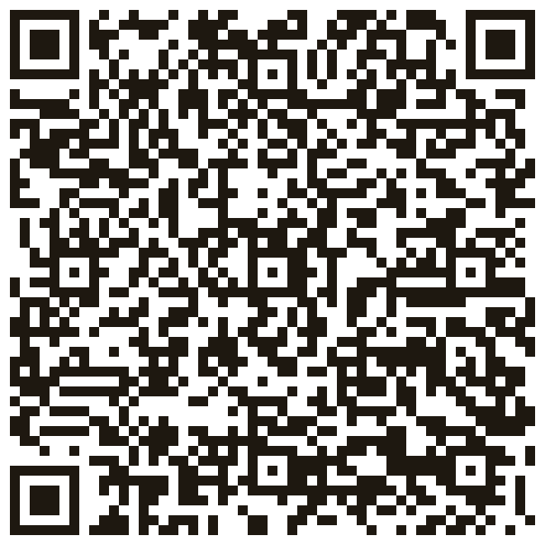
הדגמה בכיתה
גוררים ארגז עם דינמומטר: פעם בהתחלת התנועה ופעם במהירות קבועה, ומשווים את הקריאה.
סימולציה באתר
מישור משופע
אפשר להקרין במקום ההדגמה או אחריה
לפני שמתחילים: נחשו מה נגלה, וכתבו את הניחוש במחברת. אחרי ההדגמה בודקים מי צדק
Notes:
הדגמה, 10 דקות. לפני ההדגמה כדאי לבקש מהתלמידים לנחש מה יקרה, ורק אז להראות.
גוררים ארגז עם דינמומטר: פעם בהתחלת התנועה ופעם במהירות קבועה, ומשווים את הקריאה.
סימולציה באתר: מישור משופע (fizix.co.il/סימולציית-מישור-משופע).
אחרי ההדגמה: 10 דקות תרגול מהחוברת של כיתה ט׳ (חוברות להורדה באתר).

Slide 41
רגע, לא להתבלבל
שאלה למחשבה
הטעות הנפוצה
למה צנחן מגיע למהירות קבועה למרות שהמשקל שלו לא משתנה?
שוכחים את כוח החיכוך או את הכוח הנורמלי בשרטוט הכוחות.
Notes:
הטעות הנפוצה: שוכחים את כוח החיכוך או את הכוח הנורמלי בשרטוט הכוחות.
כדאי לשאול את הכיתה מי חשב כך, ולהראות בדוגמה למה זה לא נכון.
שאלה למחשבה: למה צנחן מגיע למהירות קבועה למרות שהמשקל שלו לא משתנה?
מתאימה לתלמידים שסיימו מוקדם, או לדיון קצר בסוף התרגול.

Slide 42
לפני שיוצאים: 3 שאלות
גוררים ארגז אופקית בכוח של 50 ניוטון, וכוח החיכוך הוא 20 ניוטון. מה הכוח השקול?
1
גוף נע במהירות קבועה. מה הכוח השקול עליו?
2
ארגז של 10 ק״ג מונח על הרצפה. מה הכוח הנורמלי?
3
כרטיס יציאה להדפסה, עם אותן שאלות, בערכת המורה באתר
Notes:
סיכום, 5 דקות. התלמידים עונים לבד במחברת או על כרטיס היציאה המודפס.
תשובות:
1. 30 ניוטון
2. אפס
3. 100 ניוטון

Slide 43
שיעור 9
תנועה מעגלית
המטרות שלנו היום
להבין שבתנועה מעגלית יש תאוצה
לחשב תאוצה צנטריפטלית = מהירות בריבוע ÷ רדיוס
פתיחה: בוחן על הלוח
3 שאלות, 30 שניות לכל שאלה
Notes:
פתיחה, 5 דקות. פתחו את בוחן הפתיחה באתר (fizix.co.il/בוחן-פתיחה-להקרנה, או קוד ה־QR בשקף), בחרו כיתה ט׳ ואת הנושא "תנועה מעגלית". הבוחן נפתח במסך מלא: רווח חושף את התשובה ועובר לשאלה הבאה, Esc יוצא.
מטרות השיעור:
• להבין שבתנועה מעגלית יש תאוצה
• לחשב תאוצה צנטריפטלית = מהירות בריבוע ÷ רדיוס

Slide 44
תנועה מעגלית: מה חשוב לדעת
גם במהירות קבועה בגודלה הכיוון משתנה, ולכן יש תאוצה.
1
התאוצה מכוונת אל מרכז המעגל.
2
אם הכוח לכיוון המרכז נעלם, הגוף ממשיך בקו ישר במשיק.
3
Notes:
הסבר, 15 דקות. כדאי להציג כל נקודה ולעצור לשאלה קצרה לכיתה לפני שעוברים לבאה.
1. גם במהירות קבועה בגודלה הכיוון משתנה, ולכן יש תאוצה.
2. התאוצה מכוונת אל מרכז המעגל.
3. אם הכוח לכיוון המרכז נעלם, הגוף ממשיך בקו ישר במשיק.

Slide 45
הדגמה בכיתה
מגלגלים גולה בתוך צלחת חד־פעמית שחתכו ממנה פלח, ורואים שהיא יוצאת בקו ישר במשיק. את הדלי עם המים מסובבים רק בחצר, בשטח פנוי.
לפני שמתחילים: נחשו מה נגלה, וכתבו את הניחוש במחברת. אחרי ההדגמה בודקים מי צדק
Notes:
הדגמה, 10 דקות. לפני ההדגמה כדאי לבקש מהתלמידים לנחש מה יקרה, ורק אז להראות.
מגלגלים גולה בתוך צלחת חד־פעמית שחתכו ממנה פלח, ורואים שהיא יוצאת בקו ישר במשיק. את הדלי עם המים מסובבים רק בחצר, בשטח פנוי.
אחרי ההדגמה: 10 דקות תרגול מהחוברת של כיתה ט׳ (חוברות להורדה באתר).

Slide 46
רגע, לא להתבלבל
שאלה למחשבה
הטעות הנפוצה
למה בכביש מעגלי עושים שיפוע כלפי פנים?
חושבים שיש כוח שזורק את הגוף החוצה מהמעגל.
Notes:
הטעות הנפוצה: חושבים שיש כוח שזורק את הגוף החוצה מהמעגל.
כדאי לשאול את הכיתה מי חשב כך, ולהראות בדוגמה למה זה לא נכון.
שאלה למחשבה: למה בכביש מעגלי עושים שיפוע כלפי פנים?
מתאימה לתלמידים שסיימו מוקדם, או לדיון קצר בסוף התרגול.

Slide 47
לפני שיוצאים: 3 שאלות
בתנועה מעגלית קצובה, לאן מכוונת התאוצה?
1
גוף נע במעגל ברדיוס 2 מטר, במהירות 4 מטר לשנייה. מה התאוצה הצנטריפטלית?
2
החוט של כדור שמסתובב נקרע. לאן יעוף הכדור?
3
כרטיס יציאה להדפסה, עם אותן שאלות, בערכת המורה באתר
Notes:
סיכום, 5 דקות. התלמידים עונים לבד במחברת או על כרטיס היציאה המודפס.
תשובות:
1. אל מרכז המעגל
2. 8 מטר לשנייה בריבוע
3. בקו ישר, בכיוון המשיק למעגל

